Slide 1
05：卷積神經網路
講師：胡嘉璽
時間：2020年11月
地點：中華電信研究所

Slide 2
本課程目錄
CNN基礎
CNN網路的架構
經典CNN網路

Slide 3
本課程目錄
CNN基礎
CNN網路的架構
經典CNN網路

Slide 4
CNN基礎

Slide 5
CNN基礎
Fully or Local連接
什麼叫Filter
卷積的數學運作
卷積過程
卷積的實際意義

Slide 6
Fully or Local連接

Slide 7
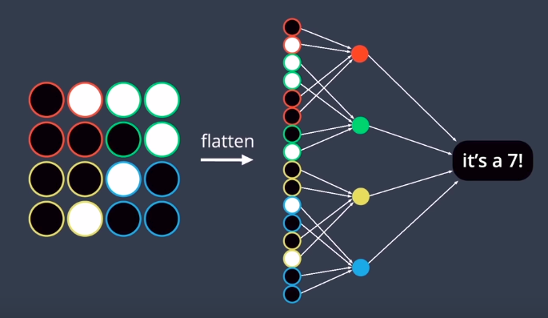
全連接網路

Slide 8
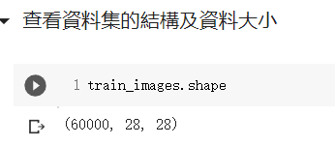
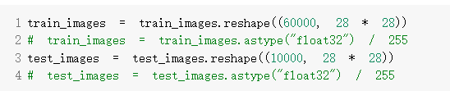
全連接網路的缺點
將多維陣列拉成一條線
喪失許多空間特性，近鄰間的關係無法呈現，對多維張量(影像)不利
參數量太大，一張1024x768的彩色圖片，通過一個1000個神經元的層，就會有24億個參數產生，何況多層，會有過擬合的風險

Slide 9
如何看待神經元
每個神經元都是個分類器
當看到他所對應的類別時，啟動函數就啟動表示「看到了」
每個神經元都只看重很小的一部分
例如是「看到直線」、「看到斜線」、「看到條紋」
下一層的神經元做的是「更複雜」的分類別，如「看到綠色的邊框」以此類推

Slide 10
解決這問題的方法
把不需要的參數「濾」掉
用一些影像學的知識做這件事
讓某些神經元「不要」接收和自己無關的輸入
換句話說，就是讓神經元之間「不要」完全連接
以空間上來說，和自己距離太遠的資料其實根本沒必要連接
Spatial correlation is LOCAL

Slide 11
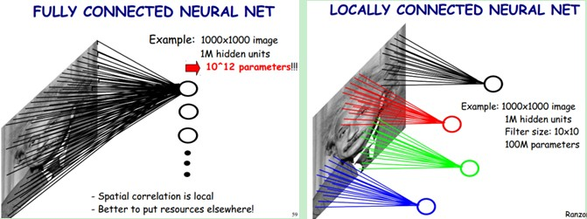
解決這問題的方法

Slide 12
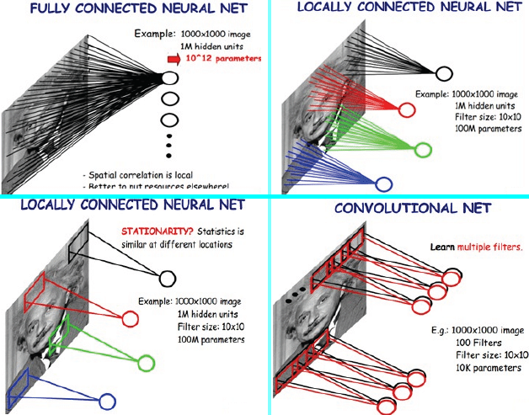
解決這問題的方法

Slide 13
什麼叫Filter

Slide 14
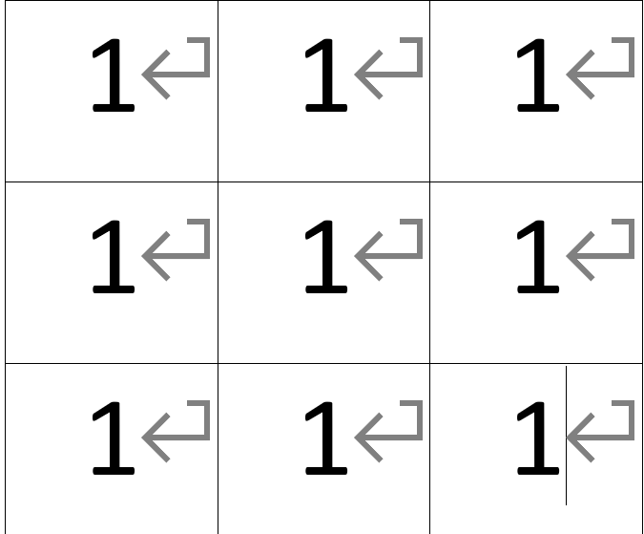
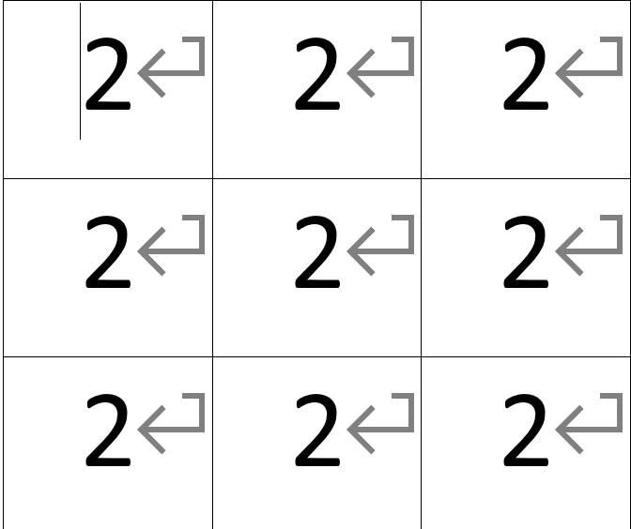
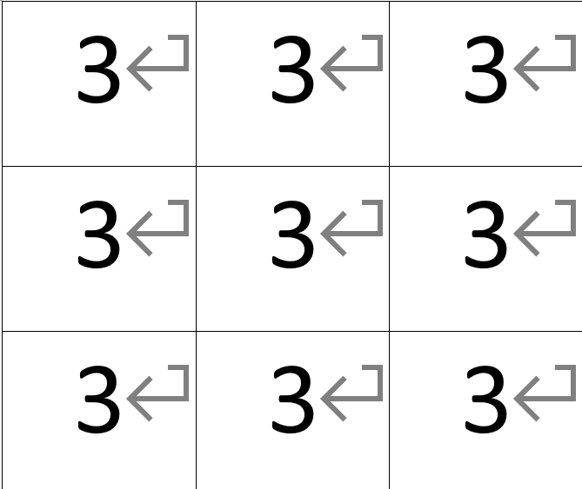
什麼叫Filter
將兩個張量做一些數學運算，如加法，如此一來會得出一個「新」的張量，我們就說A經過B濾波得到C
+
=
A
B
C

Slide 15
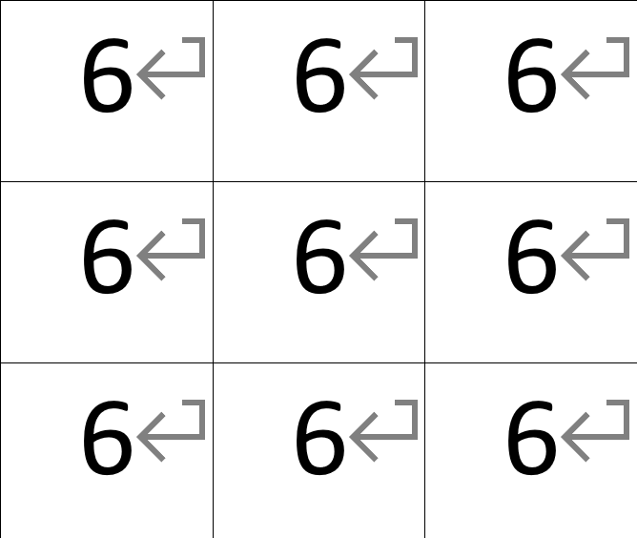
什麼叫Filter
也可以做乘法
=
*

Slide 16
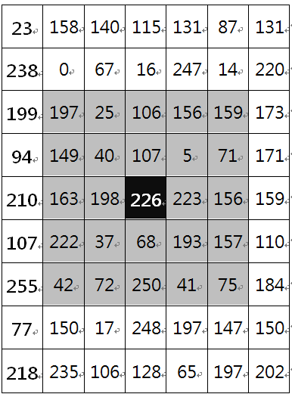
什麼叫Filter
當然也可以做一些「針對」張量的運算，如平均，最大最小值等
兩個張量的大小，維度也可以有各種各樣的變化

Slide 17
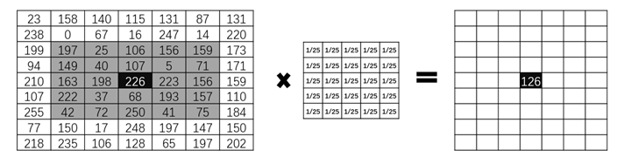
什麼叫Filter
這種透過一個「張量」，和來源張量進行運算的方式，稱之為「濾波」運算

Slide 18
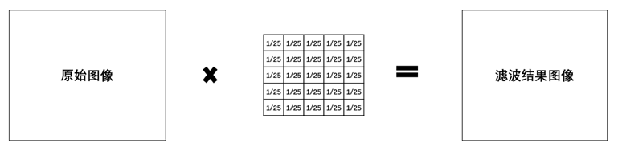
什麼叫Filter
原來的圖不變，參與的張量稱之為filter，或kernel，過濾器，核心等

Slide 19
什麼叫Filter
經過filter運算後的新張量，會呈現出不同的樣子，視運算種類及濾波值而改變

Slide 20
卷積的數學運作

Slide 21
如何建立新的運算張量
一個原始圖片(可以是灰階或彩色)，大小通常比較大
一個filter
讓這個filter掃過整個原始圖，產生的新值對應到一個新的圖片
產生新值的運算做「向量內積和」
Input Image
Kernel(Filter),
Feature Map(Output Volume)

Slide 22
卷積(Convolution)
卷積是對兩個函數的數學運算
產生第三個函數，表達一個函數的形狀如何被另一個函數修改。
卷積指的是結果函數和計算它的過程。
卷積透過使用輸入資料的小方塊學習圖像特徵來保留像素之間的空間關係。

Slide 23
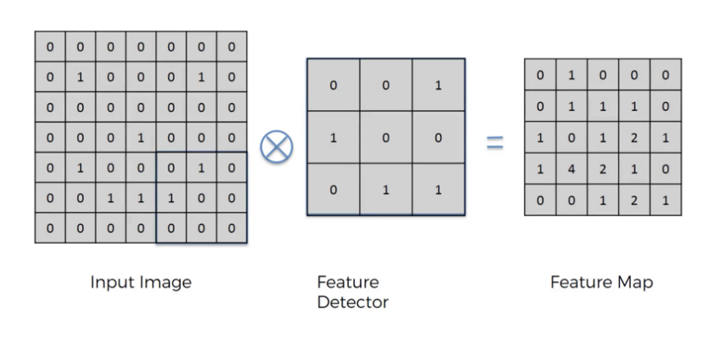
卷積(Convolution)

Slide 24
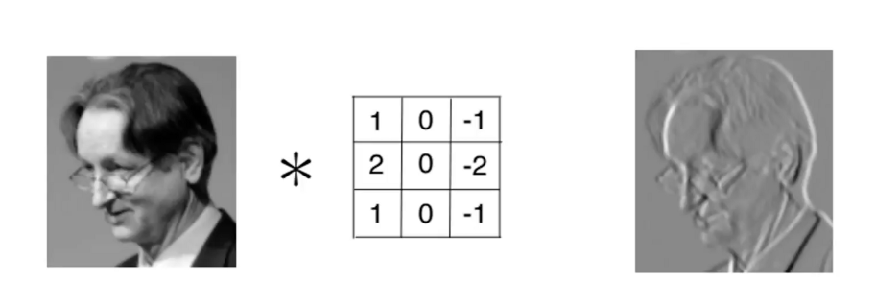
Kernel is used as Feature Detector

Slide 25
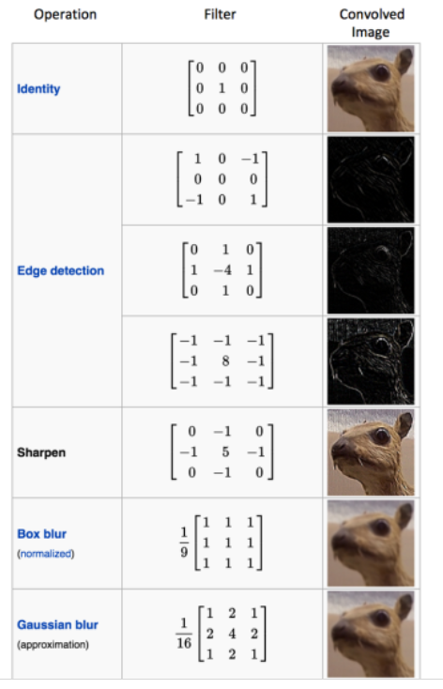
不同的核心
不同的核心去和原始圖片做卷積，會產生不同樣子的feature map

Slide 26
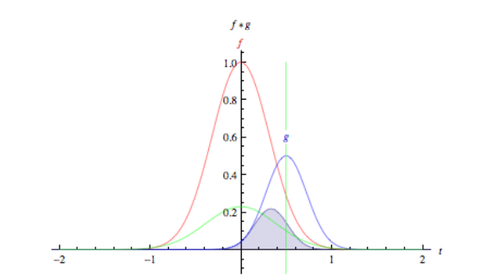
卷積的數學運算

Slide 27
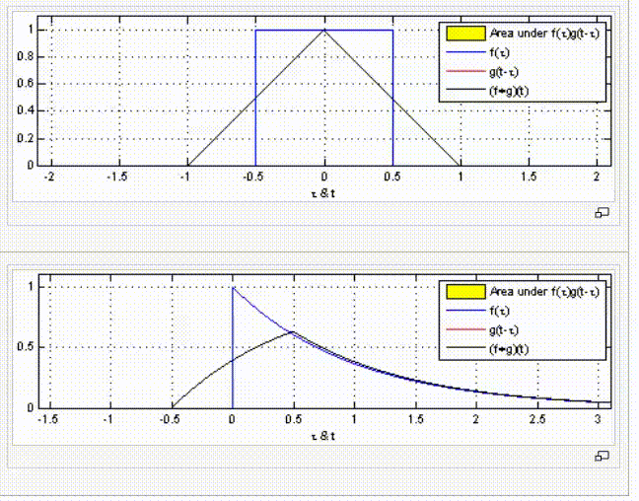
卷積的函數意義

Slide 28

兩個影像做卷積

Slide 29
卷積過程

Slide 30

An Image is a 2D matrix

Slide 31
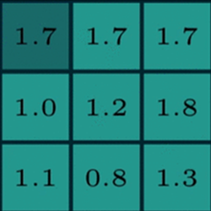

Two maxtrics interact
Reception field
A kernel(filter, neuron)
Numbers: weights

Slide 32
Two maxtrics interact
Sliding

Slide 33
Two maxtrics interact

Slide 34
Two maxtrics interact

Slide 35

Kernel(Filter)
255
200
0
*
=
155
55
35
???
55
10
5

Slide 36
Two maxtrics interact

Slide 37
Two maxtrics interact

Slide 38
Two maxtrics interact

Slide 39
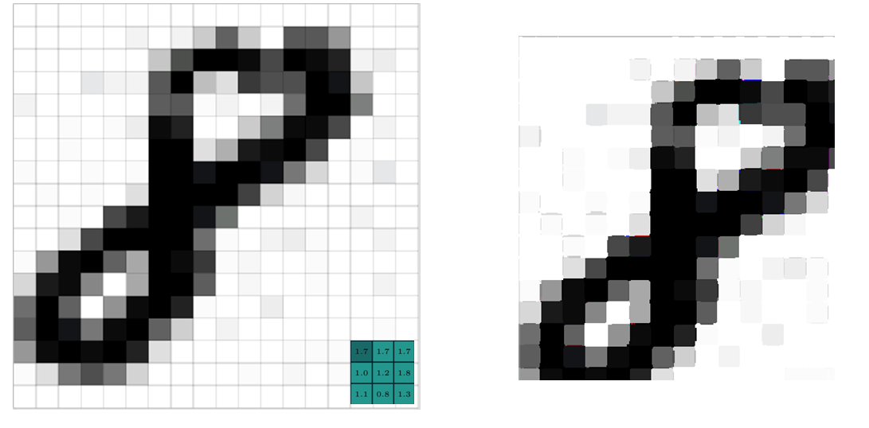
Generate a new image
32 X 32 X 3
3x3x3
Feature Map
(Activation Map)
(Output Volume)
30 X 30 X 3

Slide 40

Generate a new image

Slide 41
卷積的實際意義

Slide 42
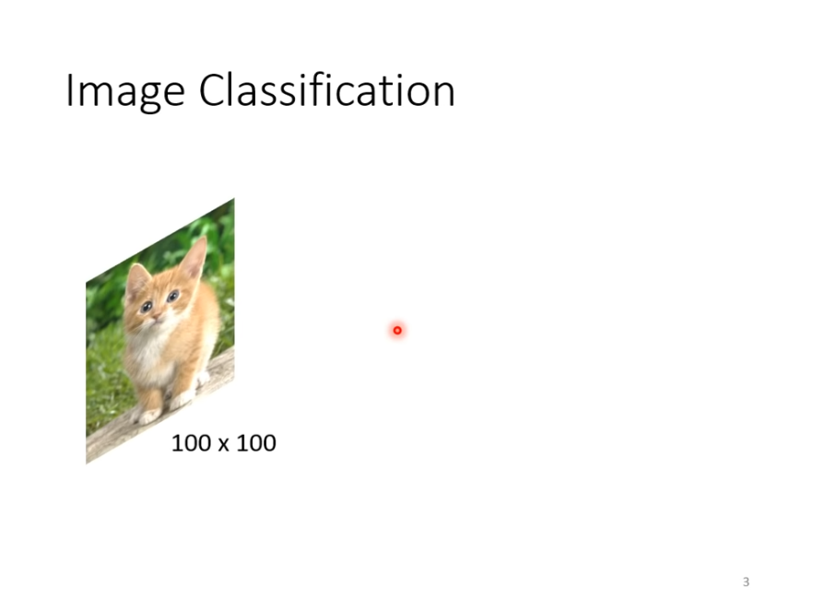
神經元怎麼看一張圖片
原來的一張圖片

Slide 43
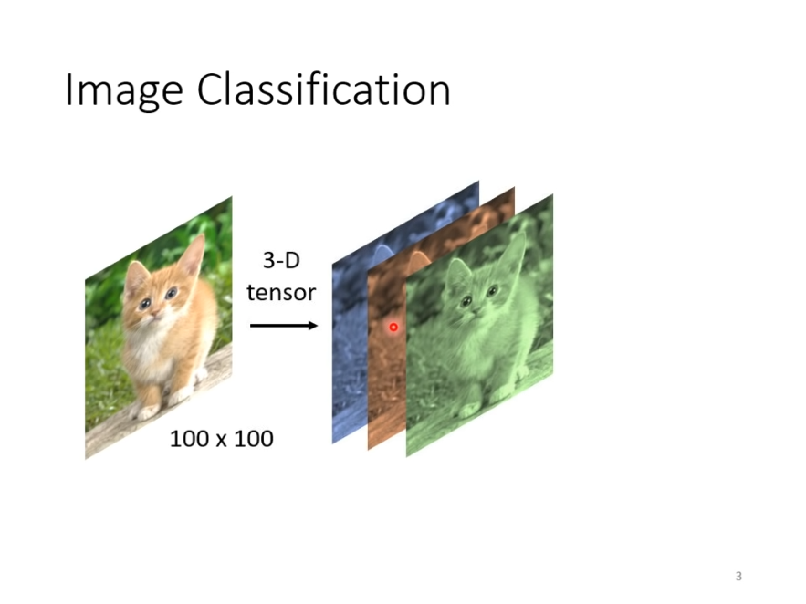
神經元怎麼看一張圖片
其實是有三個圖層，分別為RGB，RGB只是一種「色彩空間」

Slide 44
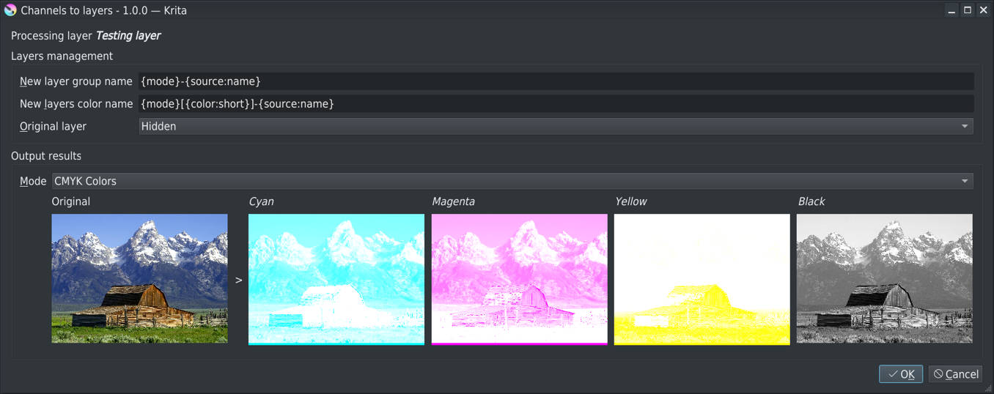
神經元怎麼看一張圖片
「色彩空間」不一定是3個頻道，可能是4個，如CMYK色彩空間

Slide 45
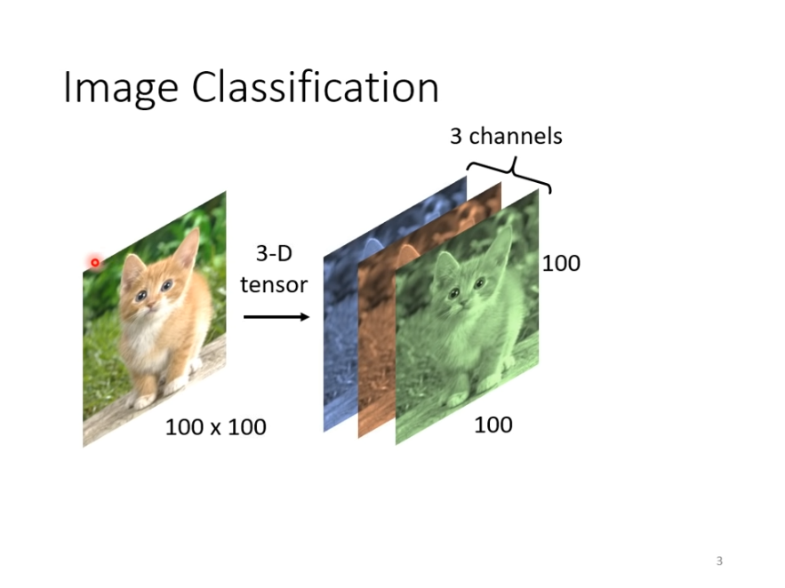
神經元怎麼看一張圖片
每一個頻道由0-255的值表現，分別代表對應顏色的「強度」

Slide 46
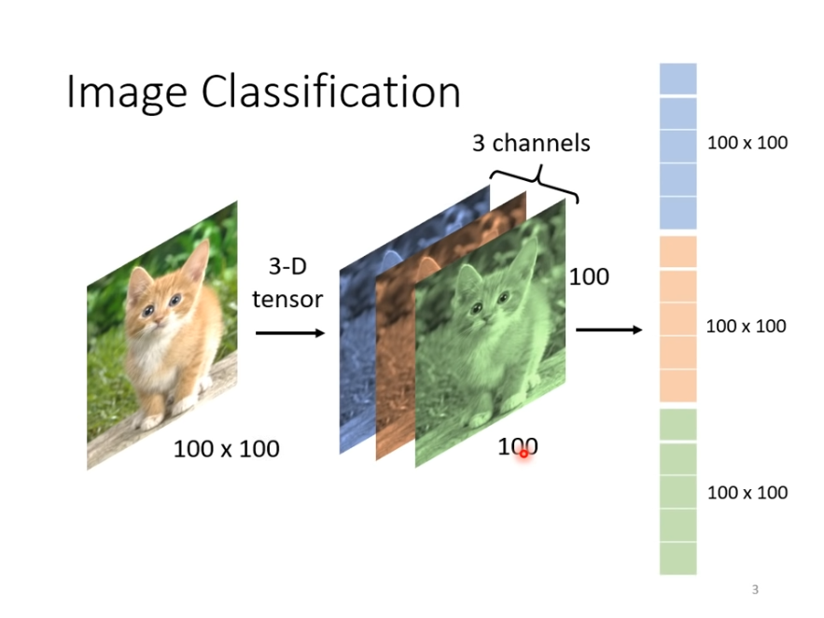
神經元怎麼看一張圖片
將3D的張量變成一個1D的向量再送入神經網路→全連接網路的做法

Slide 47
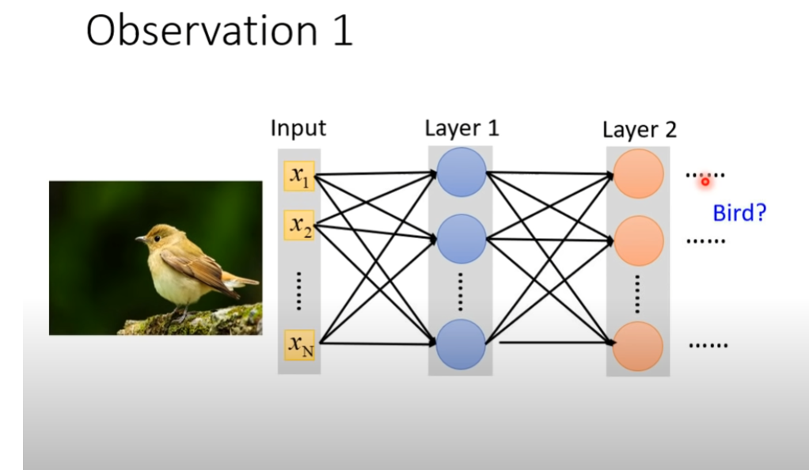
神經元怎麼看一張圖片
神經元必須擔任一個「分類器」的角色，但分類什麼呢？最終目的是辨識出整個影像

Slide 48
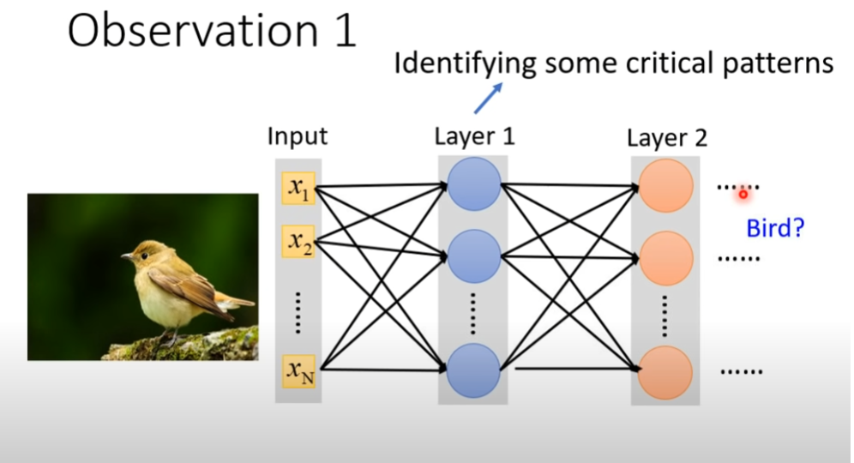
神經元怎麼看一張圖片
神經元必須檢查這張圖片有沒有出現一些特定的特徵(pattern)

Slide 49
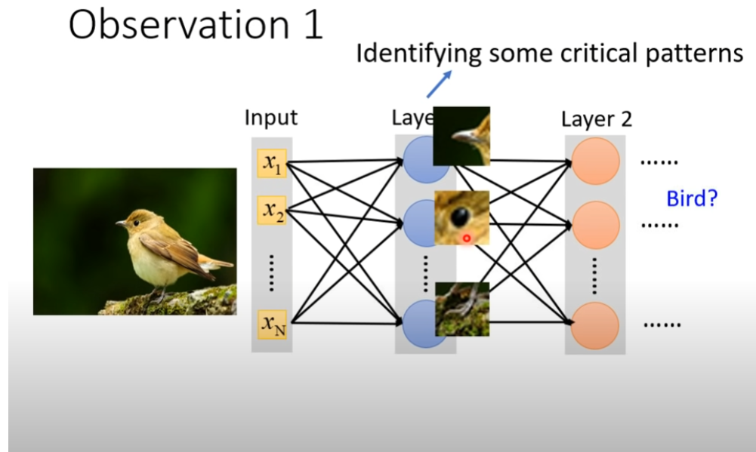
神經元怎麼看一張圖片
不同神經元看到了不同的特徵，人類也是這麼做的

Slide 50
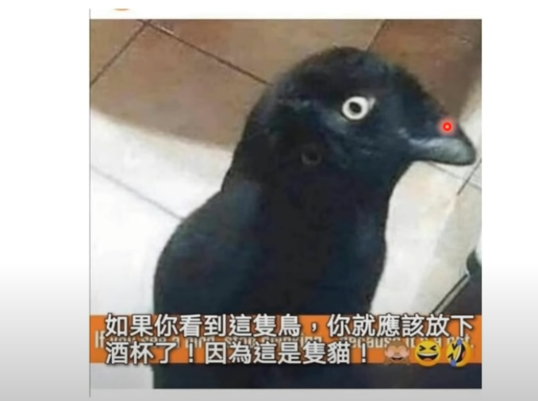

Slide 51
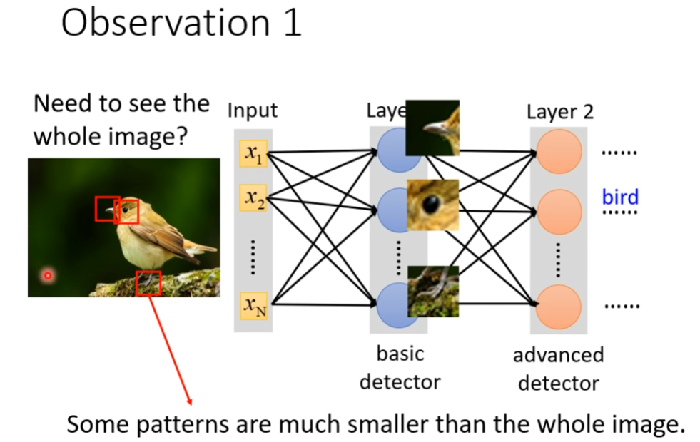
神經元怎麼看一張圖片
如果只是看「部分特徵」，需要看整張圖嗎？需要全連接網路嗎？需要每個神經元互連嗎

Slide 52
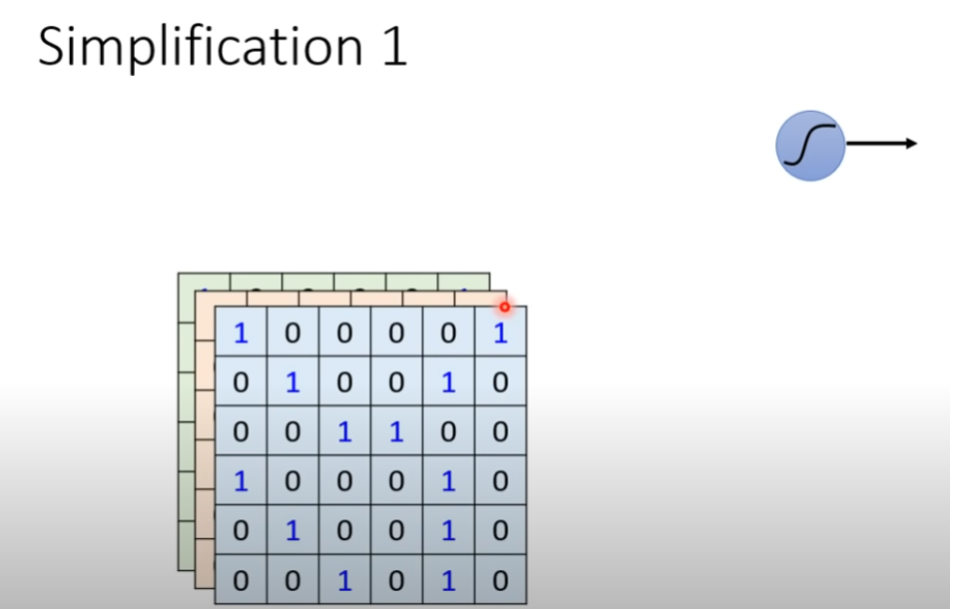
如何簡化？
使用receptive field來 看固定大小的圖

Slide 53
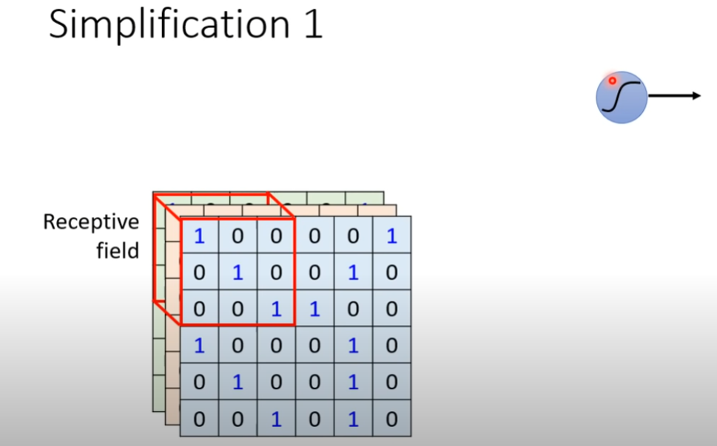
如何簡化？
使用receptive field來 看固定大小的圖

Slide 54
如何簡化？
使用receptive field來 看固定大小的圖

Slide 55
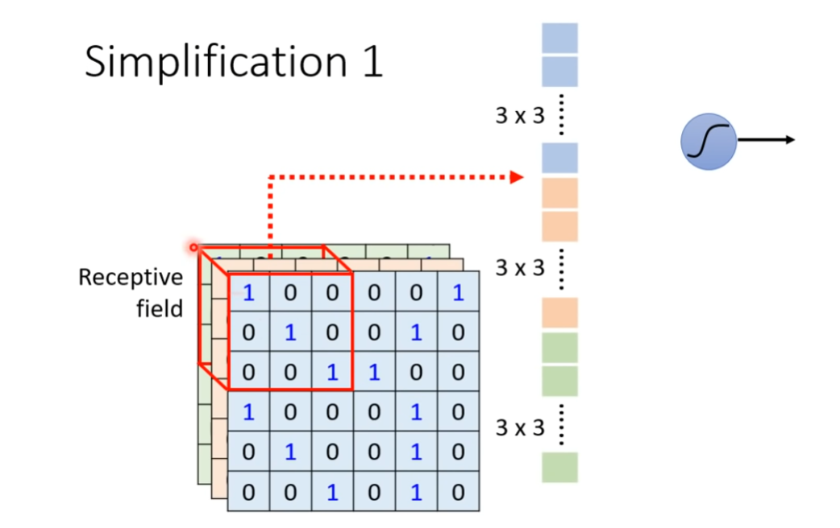
如何簡化？
只看這個範圍就好

Slide 56
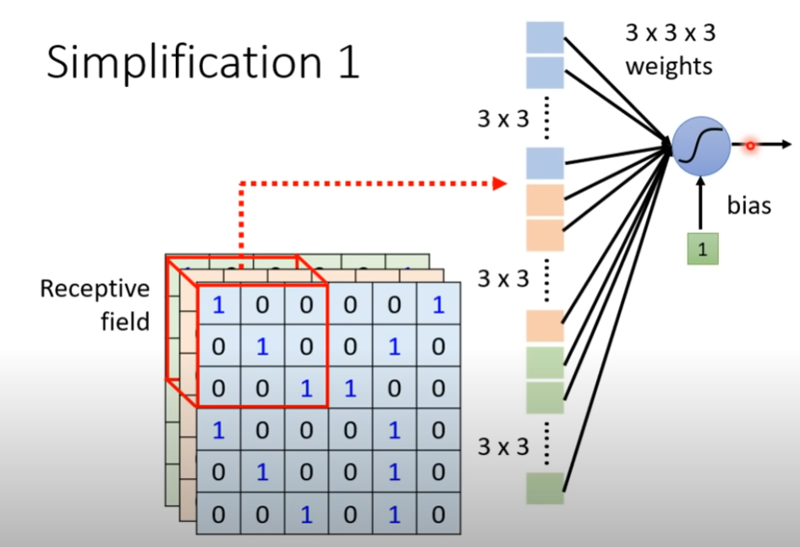
如何簡化？
只在這個範圍拉成1D

Slide 57
如何簡化？
只在這個範圍拉成1D

Slide 58
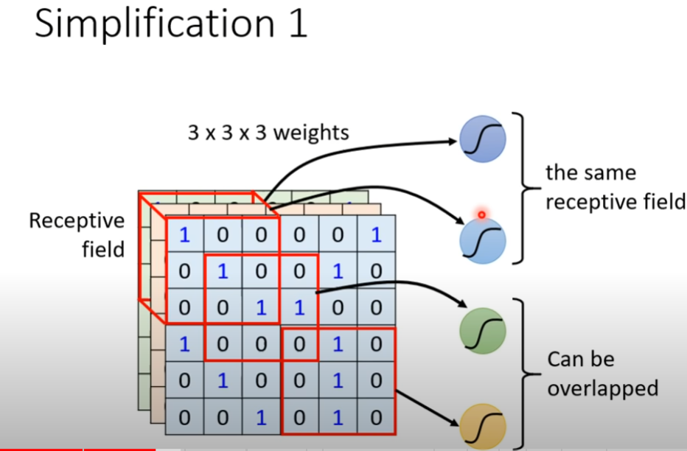
如何簡化？
不同神經元可以看不同範圍，也可重疊，也可以多個神經元看一個範圍

Slide 59
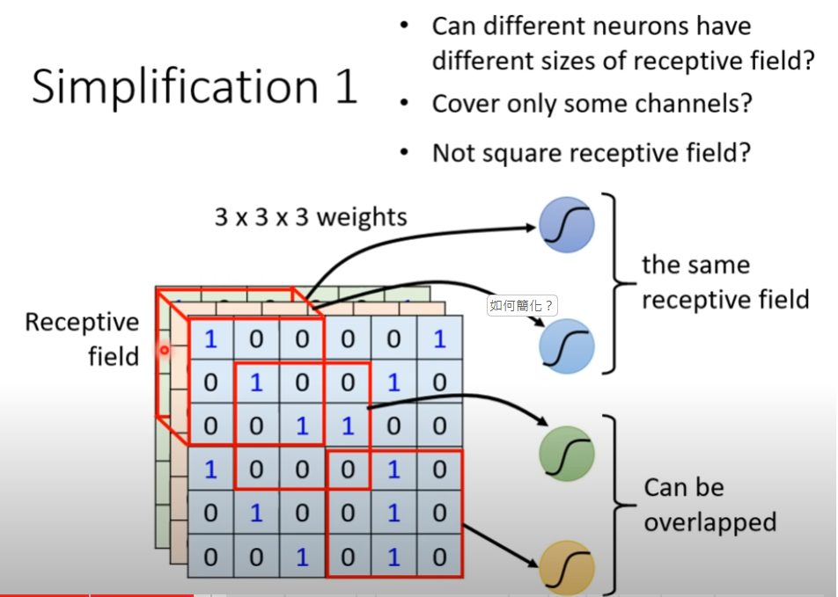
如何簡化？
神經元可以有多種變化，不同大小，形狀，深度等

Slide 60
本課程目錄
CNN基礎
CNN網路的架構
經典CNN網路

Slide 61
CNN網路架構
輸入影像
卷積層+Relu = 特徵擷取器
產生的feature map
Pooling = 降低參數量
Flatten
全連接層 = 分類
輸出層

Slide 62
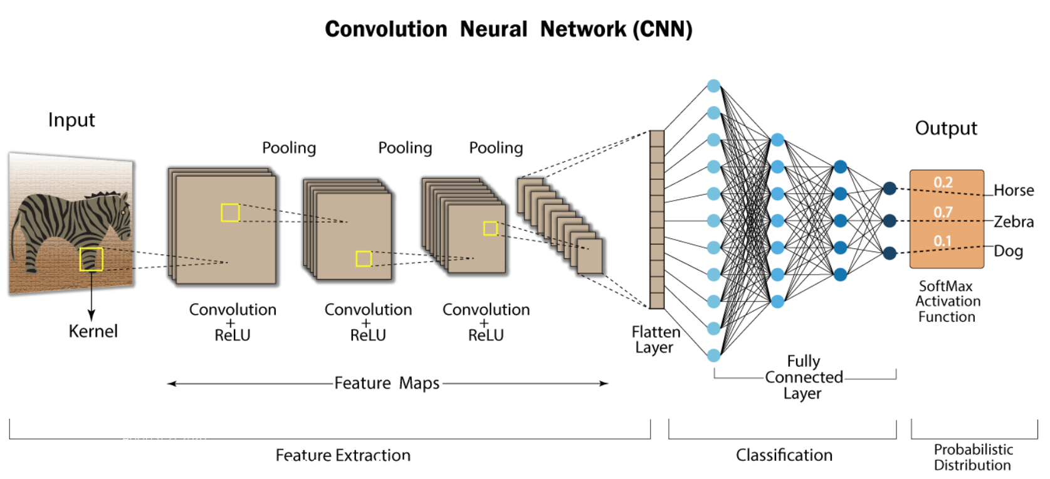
CNN網路架構

Slide 63
輸入影像

Slide 64
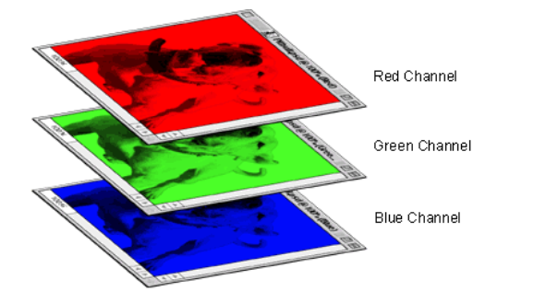
輸入影像

Slide 65
特徵擷取器

Slide 66
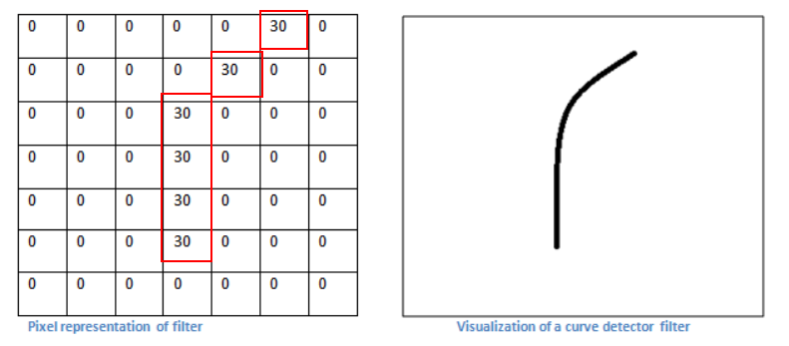
例如一個線條過濾器

Slide 67
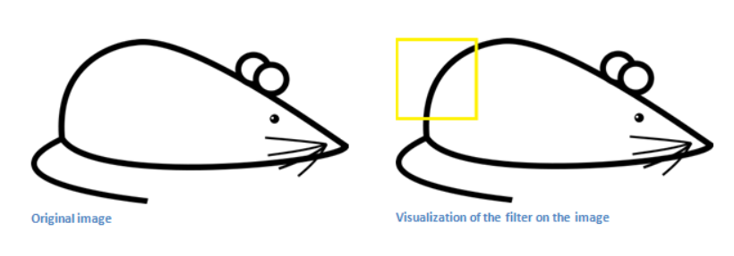
偵測圖型是否包括

Slide 68
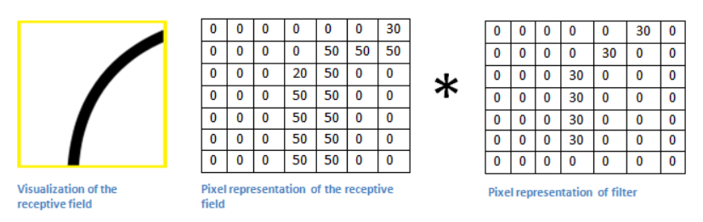
進行符合，發現數字很大
如果數字很大，表示「看到了」，啟動函數就會啟動

Slide 69
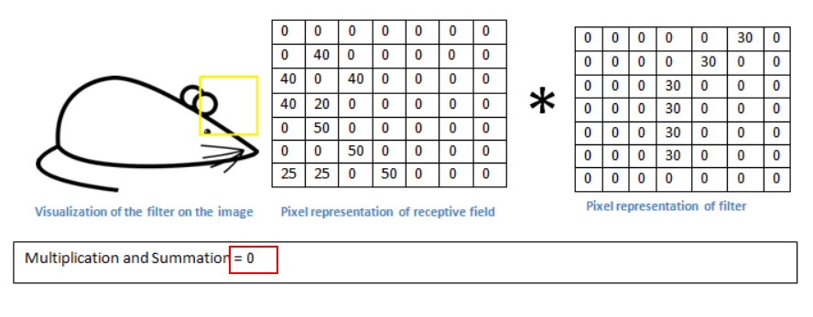
進行符合，發現數字很小
如果數字很大，啟動函數就不會啟動，表示「沒看到」，

Slide 70
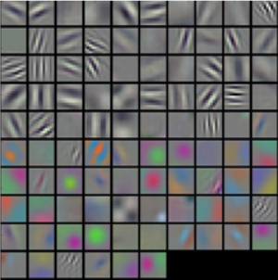
特徵擷取器
一個filter用來檢查特有的圖像
一個網路中有上百萬個過濾器

Slide 71
特徵擷取器
越前面的層擷取越基本的特徵，如邊、線、點
然後越中間的層次將特徵組合，如形狀、圓、邊、花紋
更後面的層次將更抽象的特徵抽取出來，如嘴、眼、耳
最後就將這些特徵組合起來變成要辨識的物件

Slide 72
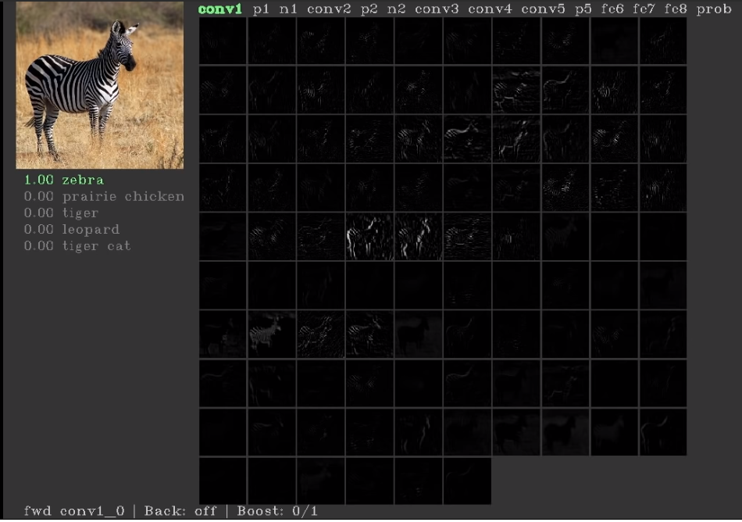
First layers’ neurons for basic features(conv1)

Slide 73
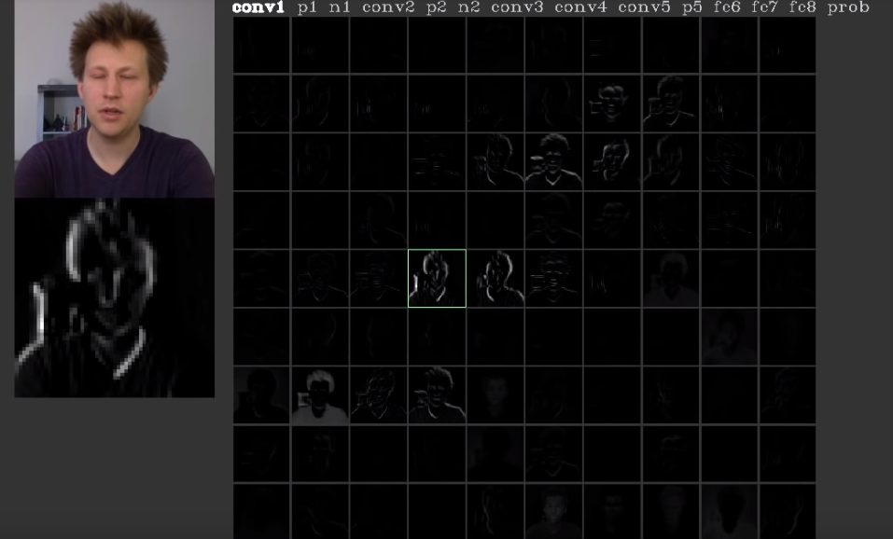
First layers’ neurons for basic features(conv1)

Slide 74
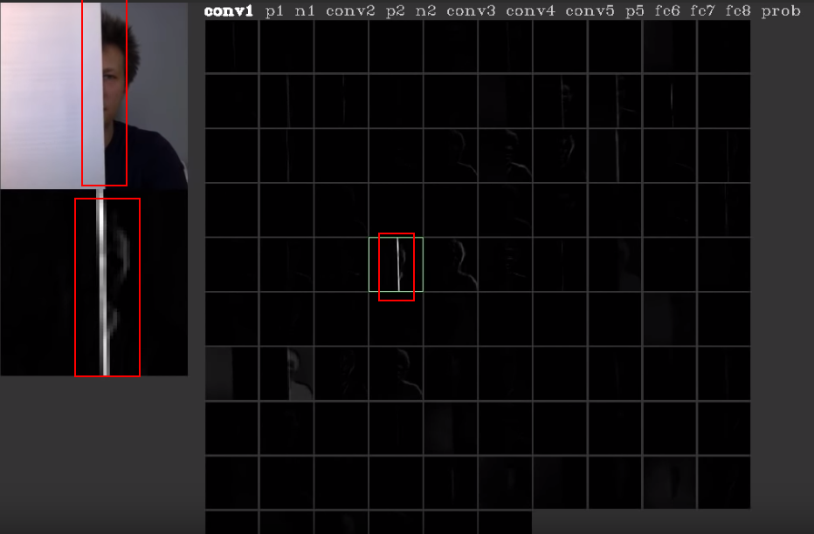
The neuron is for edges

Slide 75
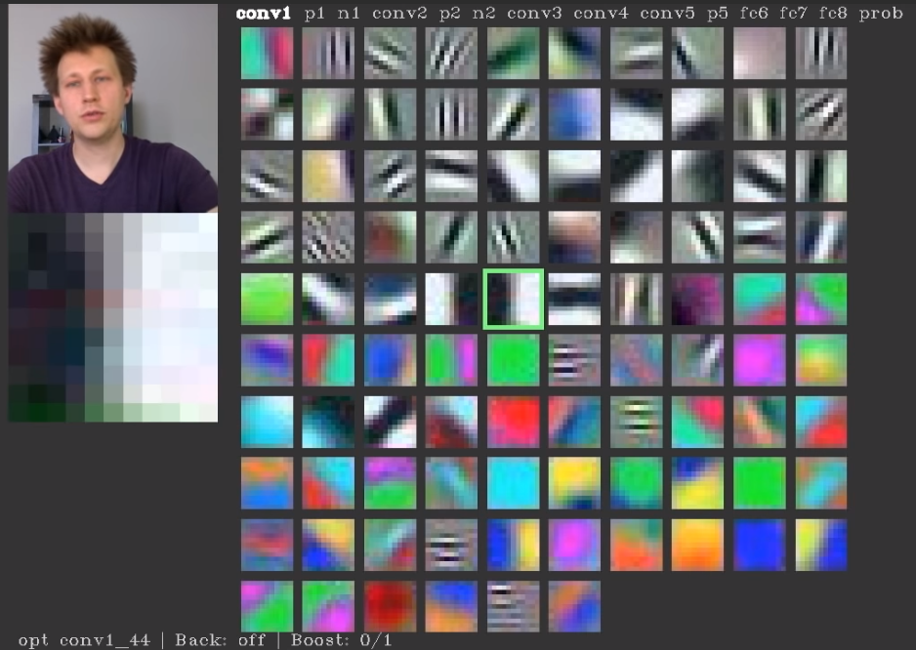
Every neuron is looking for something

Slide 76
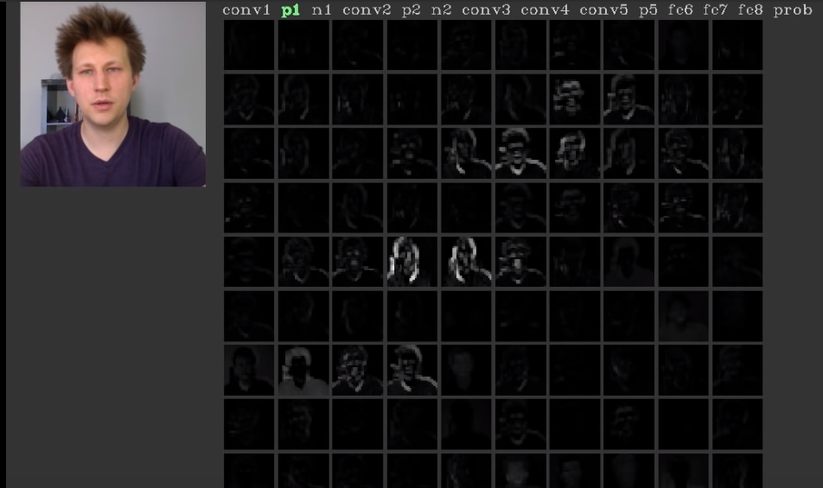
Pooling layer

Slide 77
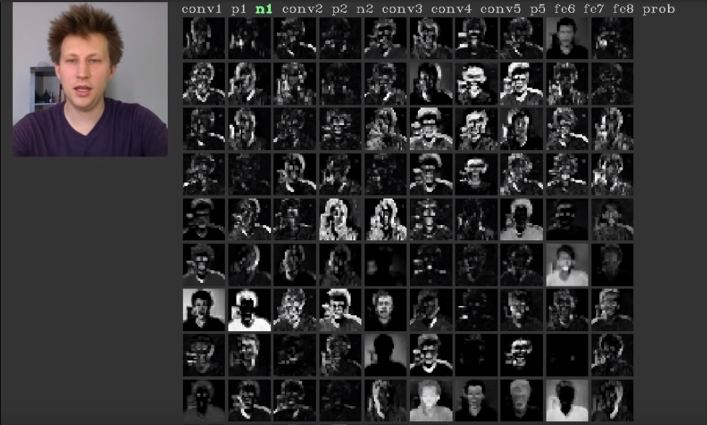
Normalise layer

Slide 78
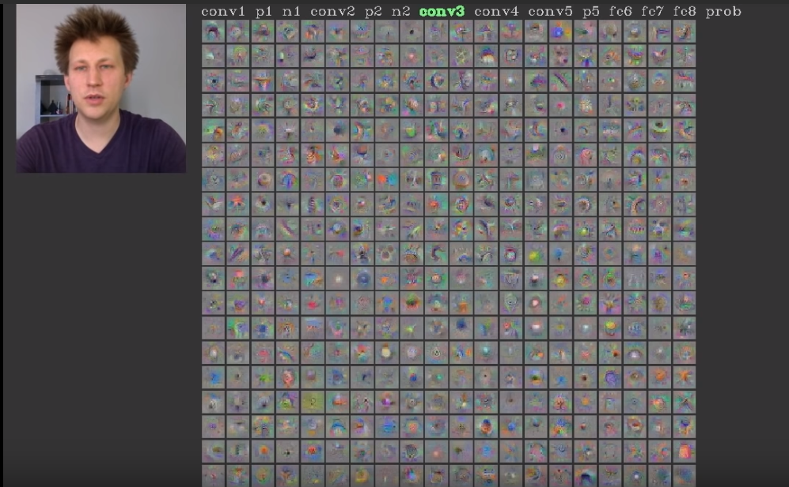
Con3 layer

Slide 79
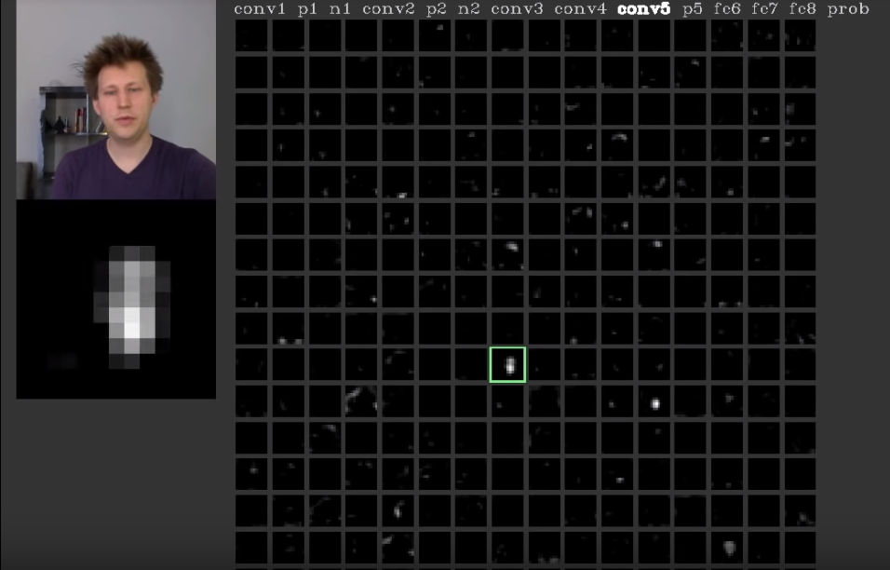
Neuron in con5 layer is for faces

Slide 80

Neuron in con5 layer is for faces

Slide 81

Neuron in con5 layer is for faces

Slide 82

Neuron in con5 layer is for printed texts

Slide 83

Convolution operation captures the local dependencies in the original image

Slide 84

Convolution in Action

Slide 85
Relu Layers

Slide 86
Relu Layers
Added after every convolutional layer.
As non-linear layer(activation layer)
Since all conv layers are doing linear computing.
Used to use tanh and sigmoid.
Relu is faster.
f(x) = max(0, x)

Slide 87

RELU

Slide 88


RELU

Slide 89
產生的Feature Map

Slide 90
Feature Map的成份
深度Depth
步長Stride
補零Zero-padding
https://github.com/vdumoulin/conv_arithmetic

Slide 91

Feature Map的深度
每個核心都必須是和影像的「厚度」一樣
核心滑過影像
產生出來的張量還是一個2D張量
多個核心會將輸出疊起來，可能是超過3個頻道的多層圖

Slide 92
步長(Stride)
一次移多少像素
步長越大，出來的圖越小補零
一般小於3

Slide 93


Stride = 1

Slide 94

Stride = 2

Slide 95
補值(Zero Padding)

Slide 96

補值
核心移到邊緣時，會跑出來，會監測不到邊緣的特徵
可以在邊緣上補上值，可以補0，平均值，幾何平均都可以
補上的大小可以為0-2
有時會希望feature map的大小和輸入圖一樣

Slide 97
補值

Slide 98

Convolution with padding in Action
https://github.com/vdumoulin/conv_arithmetic

Slide 99

Convolution with stride+padding in Action
https://github.com/vdumoulin/conv_arithmetic

Slide 100


Slide 101


Slide 102


Slide 103


Slide 104


Slide 105


Slide 106


Slide 107
Pooling Layer

Slide 108



最大值池化

Slide 109

Max Pooling in Action
https://github.com/vdumoulin/conv_arithmetic

Slide 110

Avg Pooling in Action
https://github.com/vdumoulin/conv_arithmetic

Slide 111

Max Pooling in Action

Slide 112

Max Pooling in Action (with padding)

Slide 113

Max Pooling with depth of 3

Slide 114

Pooling

Slide 115
Reaons of pooling
Makes the input smaller and more manageable
Reduces the number of parameters and computations in the network,
Makes the network invariant to small transformations, distortions and translations in the input image
Small distortion in input will not change the output of Pooling – since we take the maximum / average value in a local neighborhood).
Helps us arrive at an almost scale invariant representation of our image
We can detect objects in an image no matter where they are located.

Slide 116
展開層

Slide 117

將多維張量拉成一維
https://github.com/vdumoulin/conv_arithmetic

Slide 118

實際運算，使用Im2col

Slide 119

拉成一維張量

Slide 120
全連接層

Slide 121
Fully Connected
The Fully Connected layer is a traditional MLP that uses a softmax activation function in the output layer
The purpose of the Fully Connected layer is to use these features for classifying the input image into various classes based on the training dataset
The sum of FC layers’ probability is 1 ensured by Softmax to form a probability distribution.
https://github.com/vdumoulin/conv_arithmetic

Slide 122


Slide 123

Visualize the CNN

Slide 124
圖例化CNN

Slide 125


A hand-written digit ‘8’

Slide 126

A hand-written digit ‘8’

Slide 127

A hand-written digit ‘8’

Slide 128


A hand-written digit ‘8’

Slide 129


A hand-written digit ‘8’

Slide 130
本課程目錄
CNN基礎
CNN網路的架構
經典CNN網路

Slide 131
經典CNN網路

Slide 132
經典CNN網路
LeNet
AlexNet
VGG
Inception
ResNet

Slide 133
LeNet

Slide 134

LeNet

Slide 135
AlexNet

Slide 136

AlexNet

Slide 137
VGG

Slide 138

VGG

Slide 139
參考資料
https://www.youtube.com/watch?v=OP5HcXJg2Aw
https://medium.com/ching-i/%E5%8D%B7%E7%A9%8D%E7%A5%9E%E7%B6%93%E7%B6%B2%E7%B5%A1-cnn-%E7%B6%93%E5%85%B8%E6%A8%A1%E5%9E%8B-lenet-alexnet-vgg-nin-with-pytorch-code-84462d6cf60c
https://towardsdatascience.com/5-most-well-known-cnn-architectures-visualized-af76f1f0065e

